Slide 1
Ψηφιακή Επεξεργασία Σήματος
Διαλεξη 7^{η}
Ο Μετασχηματισμός Fourier Διακριτού Χρόνου
© Καφεντζής Γιώργος, PhD

Slide 2
Ψηφιακή Επεξεργασία Σήματος
Προς το Μετασχηματισμό Fourier Διακριτού Χρόνου…
Είδαμε με λεπτομέρεια πως επηρεάζει ένα ΓΧΑ σύστημα ένα μιγαδικό εκθετικό σήμα (ή ένα ημίτονο) συχνότητας $ω_{0}$ που εμφανίζεται στην είσοδό του
Το πλάτος της εισόδου πολλαπλασιάζεται με μια σταθερά $\left|H\left(e^{jω_{0}}\right)\right|$
Στη φάση της εισόδου προστίθεται μια σταθερά $φ_{H}(e^{jω_{0}})$
Όμως τα περισσότερα σήματα που μας ενδιαφέρουν δεν έχουν τη μορφή ενός μιγαδικού εκθετικού (ή ημιτονοειδούς) σήματος
Η ανάλυση που κάναμε θα μας ήταν πολύ χρήσιμη αν μπορούσαμε να εκφράσουμε ένα οποιοδήποτε σήμα $x[n]$ ως συνάρτηση κάποιων μιγαδικών εκθετικών σημάτων που το καθένα θα έχει κάποια συγκεκριμένη συχνότητα
Τότε θα γνωρίζαμε πως επηρεάζεται κάθε συχνότητα από το ΓΧΑ σύστημα
Αποδεικνύεται ότι κάτι τέτοιο είναι εφικτό!! ☺
Το μαθηματικό εργαλείο που μας δίνει αυτήν την πληροφορία ονομάζεται – έκπληξη! ☺ – Μετασχηματισμός Fourier διακριτού χρόνου (discrete time Fourier Transform – DTFT)
© Καφεντζής Γιώργος, PhD

Slide 3
Ψηφιακή Επεξεργασία Σήματος
Μετασχηματισμός Fourier Διακριτού Χρόνου
Μια πιο εύλογη εξαγωγή του DTFT προέρχεται από τις Σειρές Fourier διακριτού χρόνου, ευθέως ανάλογα με την εξαγωγή του Μετασχηματισμού Fourier συνεχούς χρόνου από τις Σειρές Fourier συνεχούς χρόνου
Θα παραλείψουμε εδώ αυτήν την παρουσίαση και θα δώσουμε απευθείας τον ορισμό
Ο DTFT ενός σήματος $x[n]$ ορίζεται ως
$$X\left(e^{jω}\right)=\sum_{n=−∞}^{+∞}{x\left[n\right]e^{−jωn}}$$
και ο αντίστροφός του ως
$$x\left[n\right]=\frac{1}{2π}\int_{−π}^{π}{X\left(e^{jω}\right)e^{jωn}dω}$$
© Καφεντζής Γιώργος, PhD

Slide 4
Ψηφιακή Επεξεργασία Σήματος
Μετασχηματισμός Fourier Διακριτού Χρόνου
$$X\left(e^{jω}\right)=\sum_{n=−∞}^{+∞}{x\left[n\right]e^{−jωn}}$$
Κατ’ αρχάς είναι εμφανές ότι ο DTFT είναι μια μιγαδική, εν γένει, συνάρτηση του $ω$:
$$X\left(e^{jω}\right)=X_{R}\left(e^{jω}\right)+jX_{Ι}\left(e^{jω}\right)$$
$$X\left(e^{jω}\right)=\left|X(e^{jω})\right|e^{jφ_{X}(e^{jω})}$$
με
$$\left|X(e^{jω})\right|=\sqrt{X_{R}^{2}\left(e^{jω}\right)+X_{Ι}^{2}\left(e^{jω}\right)}$$
και
$$φ_{X}\left(e^{jω}\right)=\tan^{−1}{\frac{X_{Ι}\left(e^{jω}\right)}{X_{R}\left(e^{jω}\right)}}$$
Φάσμα Πλάτους
(Magnitude Spectrum)
Φάσμα Φάσης
(Phase Spectrum)
© Καφεντζής Γιώργος, PhD

Slide 5
Ψηφιακή Επεξεργασία Σήματος
Μετασχηματισμός Fourier Διακριτού Χρόνου
Είναι πολύ σημαντικό να καταλάβουμε τι εκφράζει ο DTFT και τι ο αντίστροφός του
Θα σας βοηθήσει αν θυμηθείτε τον αντίστοιχο μετασχηματισμό συνεχούς χρόνου
$$X\left(e^{jω}\right)=\sum_{n=−∞}^{+∞}{x\left[n\right]e^{−jωn}}$$
$$x\left[n\right]=\frac{1}{2π}\int_{−π}^{π}{X\left(e^{jω}\right)e^{jωn}dω}$$
© Καφεντζής Γιώργος, PhD

Slide 6
Ψηφιακή Επεξεργασία Σήματος
Μετασχηματισμός Fourier Διακριτού Χρόνου
Αν το σήμα που αναλύεται είναι πραγματικό, τότε μπορεί να δείξει κανείς εύκολα ότι
$$X\left(e^{−jω}\right)=X^{∗}(e^{jω})$$
Η παραπάνω ιδιότητα συνεπάγεται ότι
$$\left|X\left(e^{−jω}\right)\right|=\left|X\left(e^{jω}\right)\right|$$
$$φ_{x}\left(e^{jω}\right)=−φ_{x}(e^{−jω})$$
Τότε μπορούμε να δείξουμε (Άσκηση ☺) ότι
$$x\left[n\right]=\frac{1}{π}\int_{0}^{π}{\left|X\left(e^{jω}\right)\right|\cos\left(ωn+φ_{x}\left(e^{jω}\right)\right)dω}$$
Πράγματι λοιπόν ο DTFT περιέχει πληροφορία πλάτους και φάσης με την οποία μπορούμε να συνθέσουμε ένα σήμα $x\left[n\right]$ ως συνεχές άθροισμα (ολοκλήρωμα) ημιτόνων κάθε συχνότητας $ω$στο διάστημα [0, π] !!!
Άρτιο Φάσμα Πλάτους
Περιττό Φάσμα Φάσης
© Καφεντζής Γιώργος, PhD

Slide 7
Ψηφιακή Επεξεργασία Σήματος
Μετασχηματισμός Fourier Διακριτού Χρόνου - Ύπαρξη
Για να υπάρχει ο DTFT αρκεί
$$\left|X\left(e^{jω}\right)\right|=\left|\sum_{n=−∞}^{+∞}{x\left[n\right]e^{−jωn}}\right|≤\sum_{n=−∞}^{+∞}{\left|x\left[n\right]e^{−jωn}\right|}=\sum_{n=−∞}^{+∞}{\left|x\left[n\right]\right|}<+∞$$
Η συνθήκη αυτή δεν είναι αναγκαία, εγγυάται όμως την ομοιόμορφη σύγκλιση του αθροίσματος
Μια πιο γενική συνθήκη είναι η
$$\sum_{n=−∞}^{+∞}{{\left|x\left[n\right]\right|}^{2}}<+∞$$
αν χαλαρώσουμε λίγο την απαίτηση της ομοιόμορφης σύγκλισης και μας αρκεί η μέση τετραγωνική σύγκλιση
© Καφεντζής Γιώργος, PhD

Slide 8
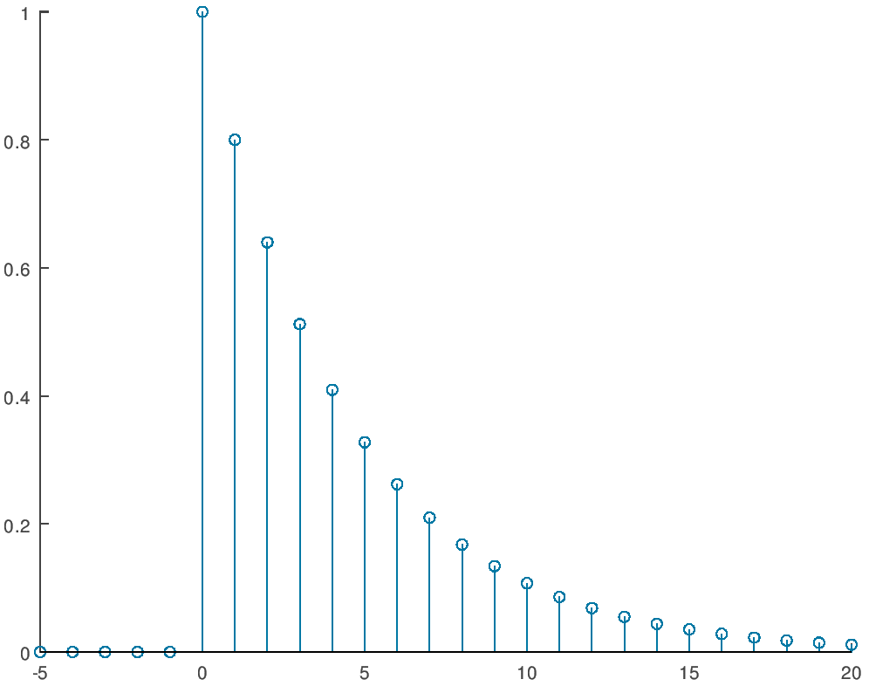
Ψηφιακή Επεξεργασία Σήματος
Μετασχηματισμός Fourier Διακριτού Χρόνου
Παραδείγματα:
Να βρεθεί ο DTFT του σήματος $x\left[n\right]=a^{n}u\left[n\right], \left|a\right|<1$.
© Καφεντζής Γιώργος, PhD

Slide 9
Ψηφιακή Επεξεργασία Σήματος
Μετασχηματισμός Fourier Διακριτού Χρόνου
Παραδείγματα:
© Καφεντζής Γιώργος, PhD

Slide 10
Ψηφιακή Επεξεργασία Σήματος
Μετασχηματισμός Fourier Διακριτού Χρόνου
Παραδείγματα:
© Καφεντζής Γιώργος, PhD

Slide 11
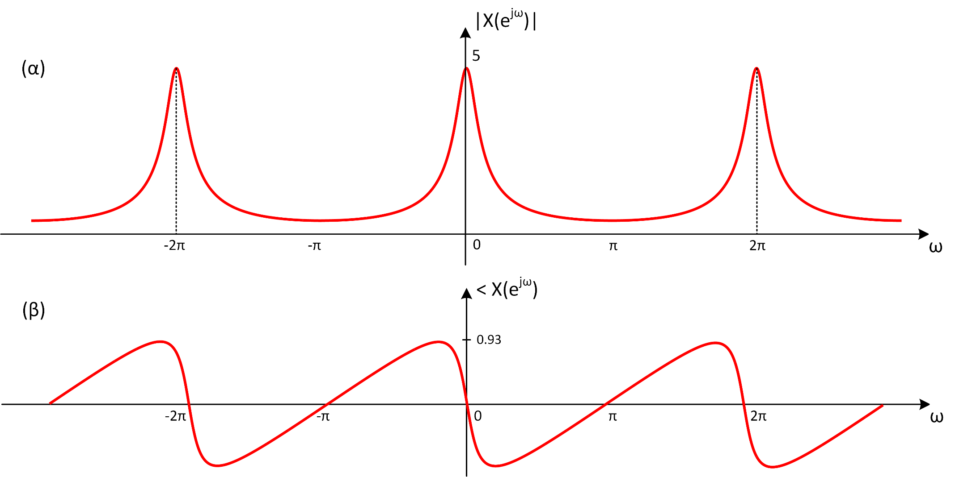
Ψηφιακή Επεξεργασία Σήματος
Μετασχηματισμός Fourier Διακριτού Χρόνου
Παραδείγματα:
© Καφεντζής Γιώργος, PhD

Slide 12
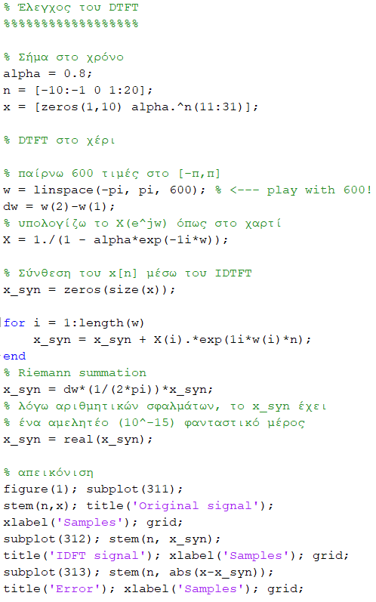
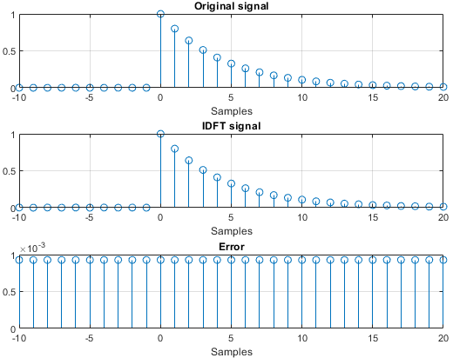
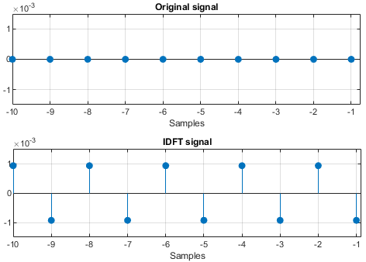
Ψηφιακή Επεξεργασία Σήματος
Μετασχηματισμός Fourier Διακριτού Χρόνου
© Καφεντζής Γιώργος, PhD

Slide 13
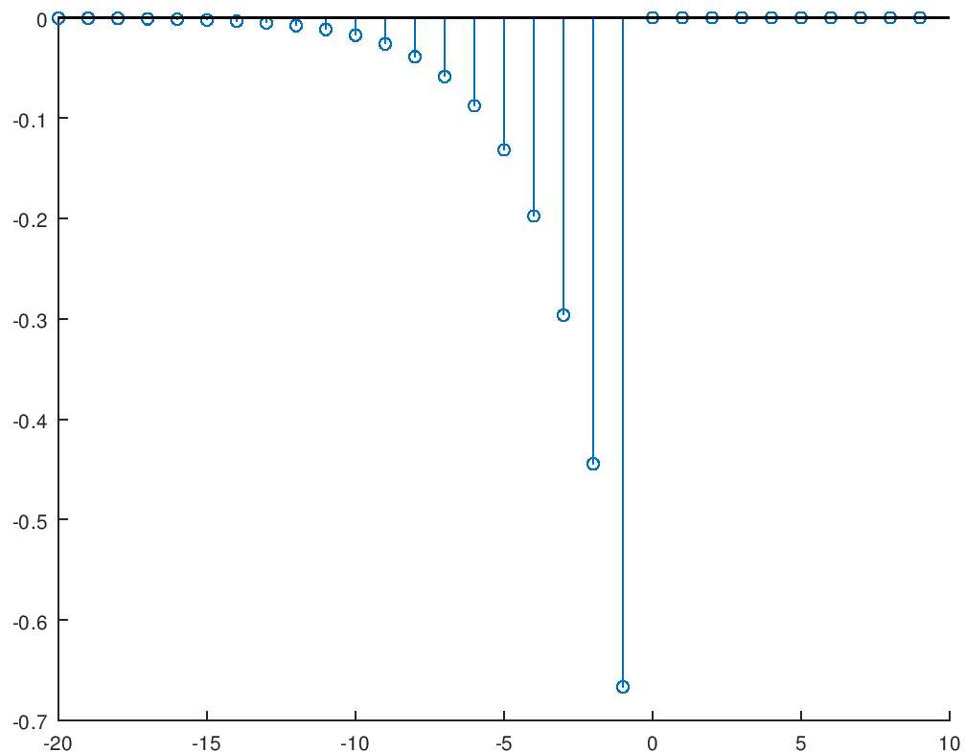
Ψηφιακή Επεξεργασία Σήματος
Μετασχηματισμός Fourier Διακριτού Χρόνου
Παραδείγματα:
Να βρεθεί ο DTFT του σήματος $x\left[n\right]={−a}^{n}u\left[−n−1\right], \left|a\right|>1$.
© Καφεντζής Γιώργος, PhD

Slide 14
Ψηφιακή Επεξεργασία Σήματος
Μετασχηματισμός Fourier Διακριτού Χρόνου
Παραδείγματα:
© Καφεντζής Γιώργος, PhD

Slide 15
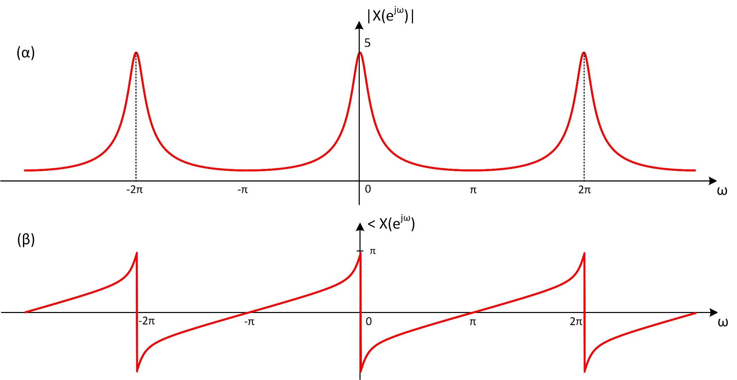
Ψηφιακή Επεξεργασία Σήματος
Μετασχηματισμός Fourier Διακριτού Χρόνου
Παραδείγματα:
© Καφεντζής Γιώργος, PhD

Slide 16
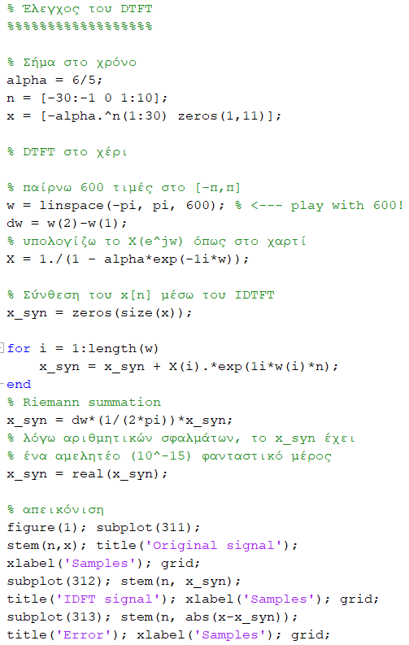
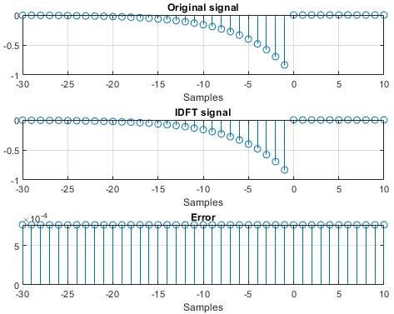
Ψηφιακή Επεξεργασία Σήματος
Μετασχηματισμός Fourier Διακριτού Χρόνου
© Καφεντζής Γιώργος, PhD

Slide 17
Ψηφιακή Επεξεργασία Σήματος
Μετασχηματισμός Fourier Διακριτού Χρόνου
Παραδείγματα:
Να βρεθεί ο DTFT του σήματος $x\left[n\right]=δ[n]$.
$$\left|X\left(e^{jω}\right)\right|$$
$$∠X(e^{jω})$$
$$ω$$
$$ω$$
© Καφεντζής Γιώργος, PhD

Slide 18
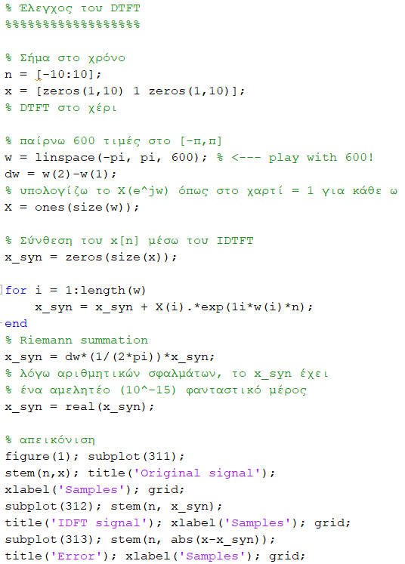
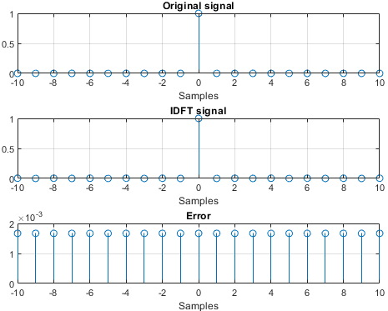
Ψηφιακή Επεξεργασία Σήματος
Μετασχηματισμός Fourier Διακριτού Χρόνου
© Καφεντζής Γιώργος, PhD

Slide 19
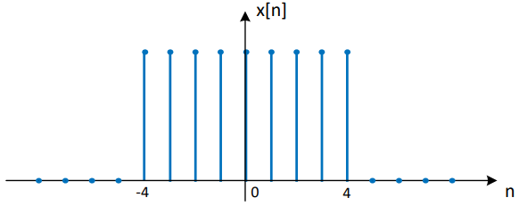
Ψηφιακή Επεξεργασία Σήματος
Μετασχηματισμός Fourier Διακριτού Χρόνου
Παραδείγματα:
Να βρεθεί ο DTFT του σήματος που φαίνεται στο σχήμα.
© Καφεντζής Γιώργος, PhD

Slide 20
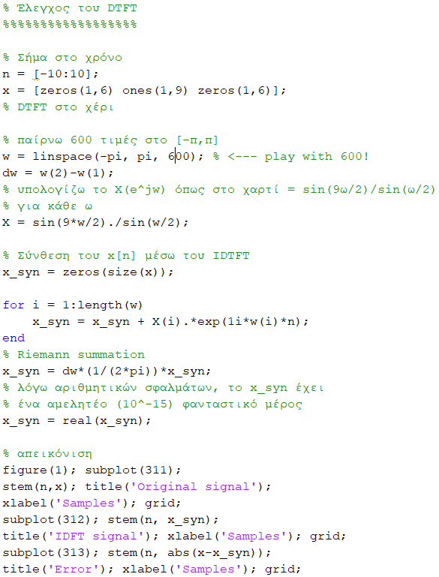
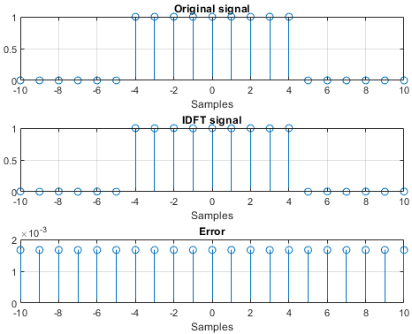
Ψηφιακή Επεξεργασία Σήματος
Μετασχηματισμός Fourier Διακριτού Χρόνου
© Καφεντζής Γιώργος, PhD

Slide 21
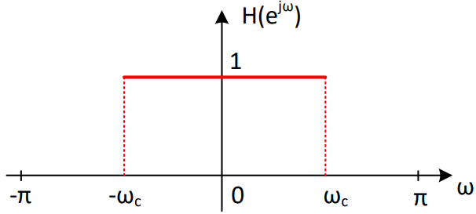
Ψηφιακή Επεξεργασία Σήματος
$$X(e^{jω})$$
Μετασχηματισμός Fourier Διακριτού Χρόνου
Παραδείγματα:
Να βρεθεί ο αντίστροφος DTFT του σήματος που φαίνεται στο σχήμα.
© Καφεντζής Γιώργος, PhD

Slide 22
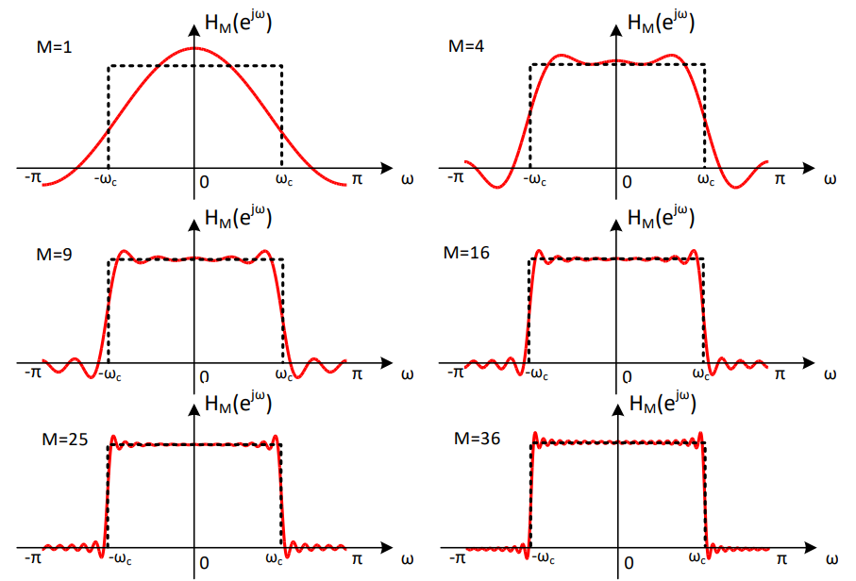
Ψηφιακή Επεξεργασία Σήματος
$$X(e^{jω})$$
Μετασχηματισμός Fourier Διακριτού Χρόνου
Παραδείγματα:
Να βρεθεί ο αντίστροφος DTFT του σήματος που φαίνεται στο σχήμα.
$$X_{M}(e^{jω})$$
$$X_{M}(e^{jω})$$
$$X_{M}(e^{jω})$$
$$X_{M}(e^{jω})$$
$$X_{M}(e^{jω})$$
$$X_{M}(e^{jω})$$
© Καφεντζής Γιώργος, PhD

Slide 23
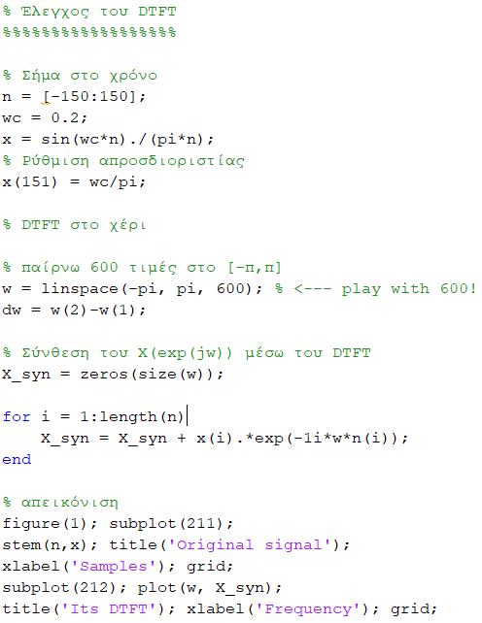
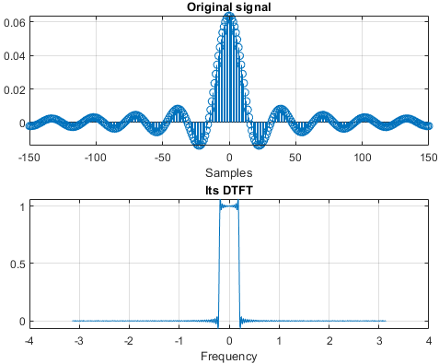
Ψηφιακή Επεξεργασία Σήματος
Μετασχηματισμός Fourier Διακριτού Χρόνου
Παραδείγματα:
© Καφεντζής Γιώργος, PhD

Slide 24
Ψηφιακή Επεξεργασία Σήματος
Μετασχηματισμός Fourier Διακριτού Χρόνου
Παραδείγματα:
Να βρεθεί ο DTFT του σήματος $x\left[n\right]=1$.
© Καφεντζής Γιώργος, PhD

Slide 25
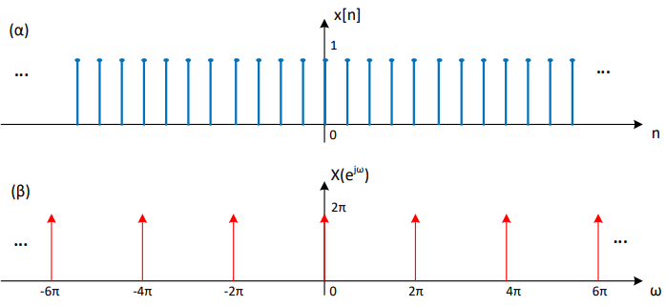
Ψηφιακή Επεξεργασία Σήματος
Μετασχηματισμός Fourier Διακριτού Χρόνου
Παραδείγματα:
© Καφεντζής Γιώργος, PhD

Slide 26
Ψηφιακή Επεξεργασία Σήματος
Μετασχηματισμός Fourier Διακριτού Χρόνου
Παραδείγματα:
Να βρεθεί ο DTFT του σήματος $x\left[n\right]=e^{jω_{0}n}, ∀ n, ω_{0}∈(−π, π]$.
© Καφεντζής Γιώργος, PhD

Slide 27
Ψηφιακή Επεξεργασία Σήματος
Μετασχηματισμός Fourier Διακριτού Χρόνου
Παραδείγματα:
Να βρεθεί ο DTFT του σήματος $x\left[n\right]=A\cos{(ω_{0}n+φ)}, ∀ n, ω_{0}∈(−π, π]$.
© Καφεντζής Γιώργος, PhD

Slide 28
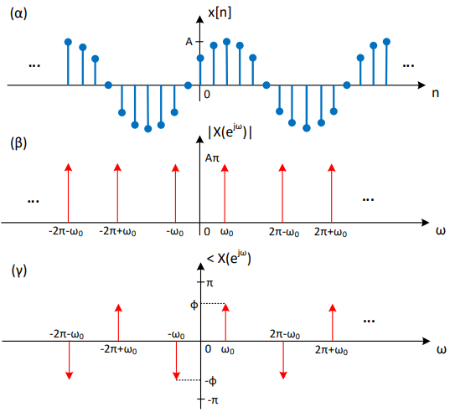
Ψηφιακή Επεξεργασία Σήματος
Μετασχηματισμός Fourier Διακριτού Χρόνου
Παραδείγματα:
© Καφεντζής Γιώργος, PhD

Slide 29
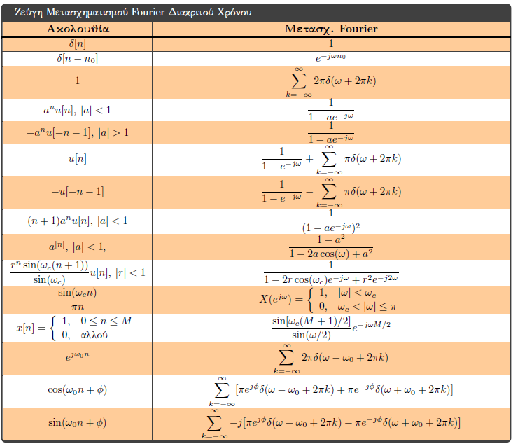
Ψηφιακή Επεξεργασία Σήματος
Μετασχηματισμός Fourier Διακριτού Χρόνου
© Καφεντζής Γιώργος, PhD

Slide 30
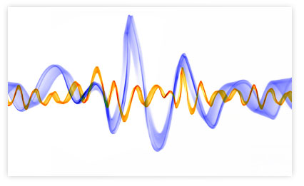
Ψηφιακή Επεξεργασία Σήματος
Τέλος Διάλεξης
© Καφεντζής Γιώργος, PhD

